Slide 1
Установка безопасной связи: основы и принципы

Slide 2

Безопасная связь – это метод обеспечения конфиденциальности и защиты информации в процессе передачи от одного устройства к другому.

Slide 3

Зачем заботиться о безопасности?
Сегодня каждый из нас регулярно обменивается информацией онлайн: покупки, общение, работа. Безопасная связь помогает защитить нашу персональную и профессиональную информацию, финансы от утечек и кибератак.

Slide 4

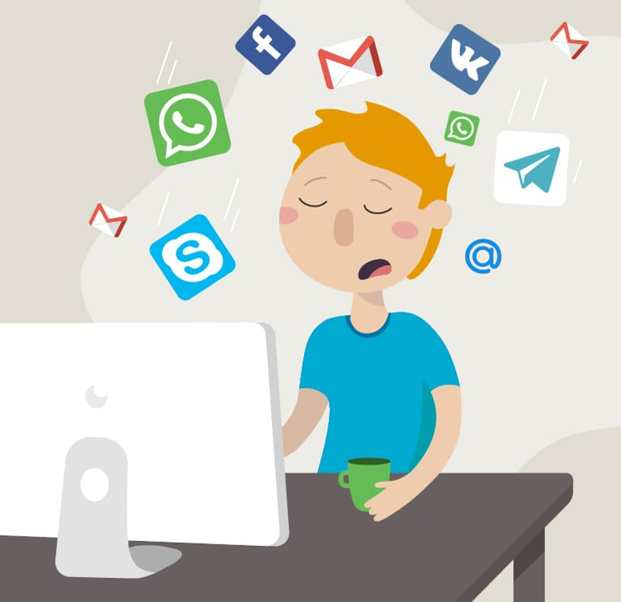
Существуют два основных метода: симметричное (один ключ для кодирования и декодирования) и асимметричное (два разных ключа).
“
Основные методы шифрования
Эти методы помогают превратить нашу информацию в набор символов, который трудно расшифровать без специального ключа.

Slide 5

VPN – ваш друг в интернете.
VPN (Virtual Private Network) позволяет создать зашифрованный 'туннель' между вашим устройством и интернетом. Это обеспечивает анонимность и защиту данных во время их передачи.

Slide 6

Двухфакторная аутентификация как дополнительная защита аккаунтов
Это метод доступа, при котором, кроме пароля, требуется второй 'фактор' – код, который может прийти на ваш телефон или электронную почту. Этот метод затрудняет несанкционированный доступ к вашим аккаунтам.

Slide 7
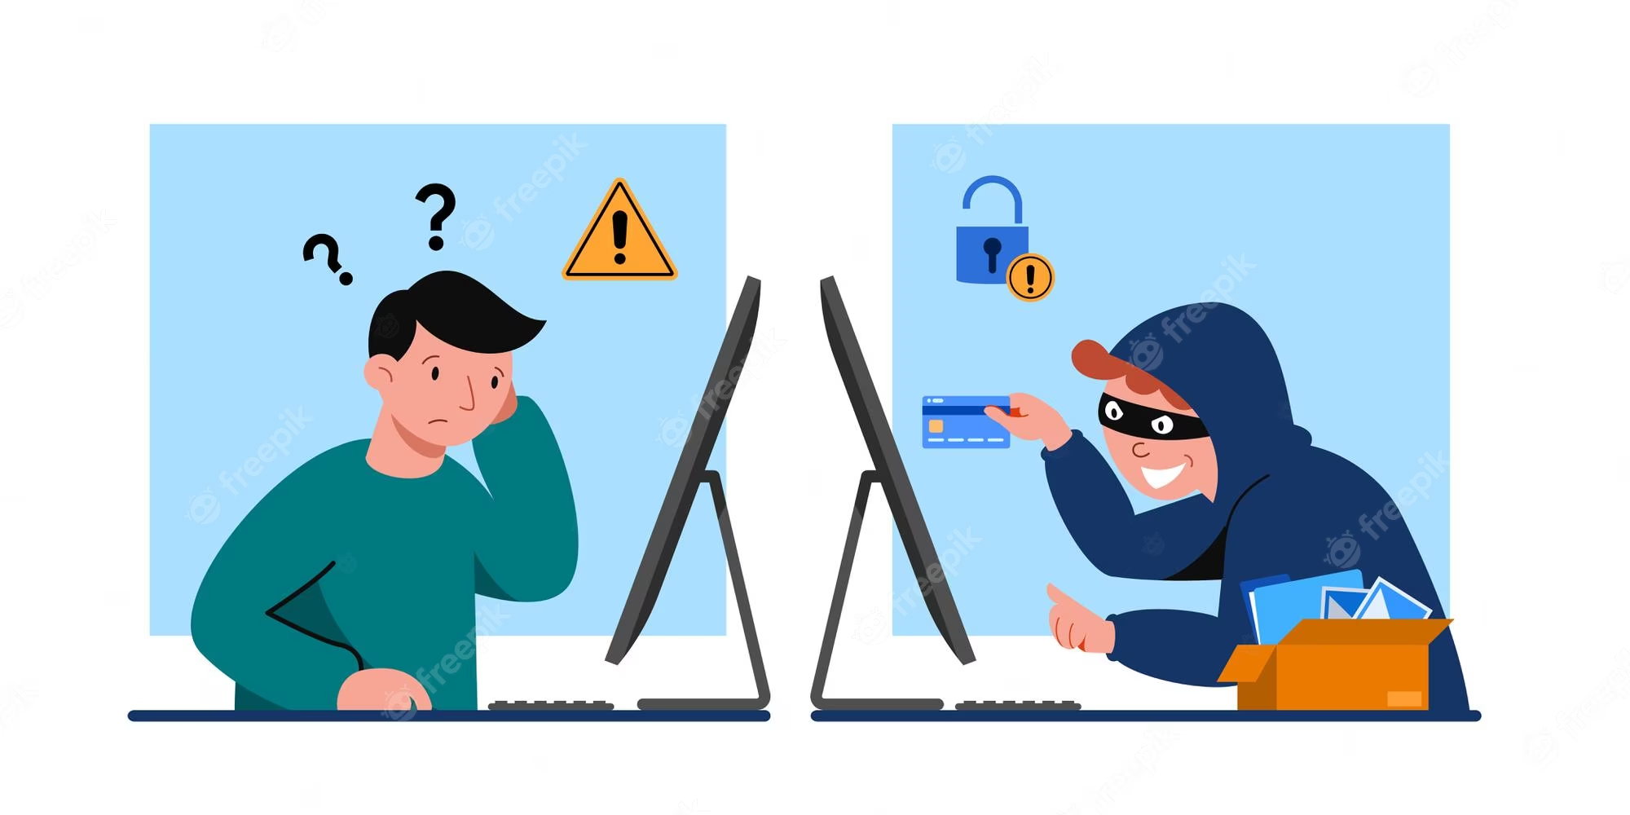
Облачные хранилища и безопасность
Облачные хранилища предоставляют пространство для хранения файлов онлайн. Хотя это удобно, важно уделять внимание настройкам безопасности и шифрованию данных на стороне клиента.

Slide 8

Планы на будущее
25
Sunday, Apr 2017
Тема следующего урока
Как обеспечить безопасность своего соединения?
Домашнее задание
Пройти тест

